Slide 1
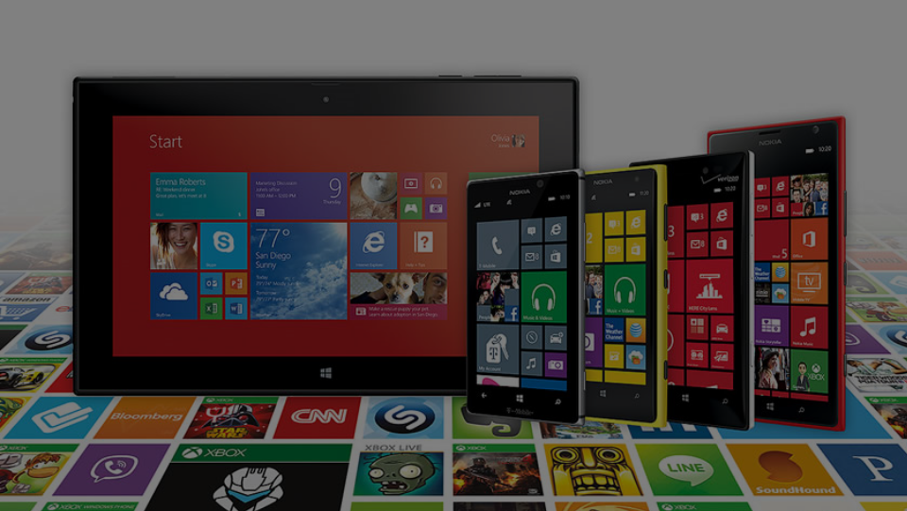

Desarrollo Apps móviles con .NET
Apps Everywhere!
Javier Suárez Ruiz
JAVIER SUÁREZ RUIZ
WINDOWS PLATFORM DEVELOPMENT MVP

Slide 2

LAS REGLAS DEL JUEGO
Es muy sencillo jugar. Pasos para hacerlo:
Nos ponemos de pie.
Iremos lanzando preguntas con dos posibles respuestas, A o B. Si tu respuesta es A, manos arriba, en caso contrario mantenlas abajo.
Si aciertas continuas, en caso de error, te sientas.
Los últimos supervivientes tienen recompensa!

Slide 3
1.
¿Qué coste tienen las herramientas de desarrollo de Windows Phone?
A
19$
B
Nada

Slide 4
1.
¿Qué coste tienen las herramientas de desarrollo de Windows Phone?
A
19$
B
Nada

Slide 5
2.
¿Qué coste tienen la suscripción individual a la Store?
A
19$
B
99$

Slide 6
2.
¿Qué coste tienen la suscripción individual a la Store?
A
19$
B
99$

Slide 7
3.
¿Una App Windows Phone tiene acceso a cualquier ruta o recurso del sistema?
A
Si
B
No

Slide 8
3.
¿Una App Windows Phone tiene acceso a cualquier ruta o recurso del sistema?
A
Si
B
No

Slide 9
4.
¿Cuál es la herramienta ideal para un diseñador de Apps Windows Phone?
A
Blend
B
Visual Studio

Slide 10
4.
¿Cuál es la herramienta ideal para un diseñador de Apps Windows Phone?
A
Blend
B
Visual Studio

Slide 11
5.
¿Qué lenguajes puedo utilizar para desarrollar la lógica de Apps en Windows?
A
C# y VB
B
C#,C++ y VB

Slide 12
5.
¿Qué lenguajes puedo utilizar para desarrollar la lógica de Apps en Windows?
A
C# y VB
B
C#, C++ y VB

Slide 13
6.
¿Qué lenguajes puedo utilizar para desarrollar la lógica de Apps en Windows?
A
B
XAML
XAML y HTML

Slide 14
6.
¿Qué lenguajes puedo utilizar para desarrollar la lógica de Apps en Windows?
A
XAML y HTML
B
XAML

Slide 15
7.
¿Qué significan las siglas PCL?
A
Portable Class Language
B
Portable Class Library

Slide 16
7.
¿Qué significan las siglas PCL?
A
Portable Class Language
B
Portable Class Library

Slide 17
8.
¿Qué tipo de procesador necesita el emulador de Windows Phone para arrancar?
A
Soporte SLAT
B
Soporte SLAP

Slide 18
8.
¿Qué tipo de procesador necesita el emulador de Windows Phone para arrancar?
A
Soporte SLAT
B
Soporte SLAP

Slide 19
9.
¿Qué patrón utilizamos en nuestras aplicaciones Xamarin?
A
MVC
B
MVVM

Slide 20
9.
¿ Qué patrón utilizamos en nuestras aplicaciones Xamarin?
A
MVC
B
MVVM

Slide 21
10.
¿Qué lenguaje utilizamos para definir las vistas en Xamarin.Forms?
A
AXML
B
XAML

Slide 22
10.
¿Qué lenguaje utilizamos para definir las vistas en Xamarin.Forms?
A
AXML
B
XAML

Slide 23
11.
¿Se puede crear aplicaciones universales Windows con Xamarin.Forms?
A
No
B
Si

Slide 24
11.
¿Se puede crear aplicaciones universales Windows con Xamarin.Forms?
A
No
B
Si

Slide 25
12.
¿Cuántos proyectos componen una solución Xamarin.Forms?
A
3
B
4

Slide 26
12.
¿Cuántos proyectos componen una solución Xamarin.Forms?
A
3
B
4

Slide 27
13.
¿Qué requisitos mínimos de RAM requiere Xamarin Android Player?
A
2GB
B
3GB

Slide 28
13.
¿Qué requisitos mínimos de RAM requiere Xamarin Android Player?
A
2GB
B
3GB

Slide 29
14.
Para utilizar Xamarin Android Player, ¿es necesario contar con HyperV?
A
Si
B
No

Slide 30
14.
Para utilizar Xamarin Android Player, ¿es necesario contar con HyperV?
A
Si
B
No

Slide 31
15.
¿Podremos desarollar Apps Universales para Xbox One con Windows 10?
A
Si
B
No

Slide 32
15.
¿Podremos desarollar Apps Universales para Xbox One con Windows 10?
A
Si
B
No

Slide 33
16.
¿Cuántos desarrolladores registrados hay justo ahora en Xamarin?
A
+943000
B
+849000

Slide 34
16.
¿Cuántos desarrolladores registrados hay justo ahora en Xamarin?
A
+943000
B
+848000

Slide 35

ENHORABUENA A TODOS!
Todos aquellos que os mantenéis de pie tenéis vuestra recompensa.

Slide 36
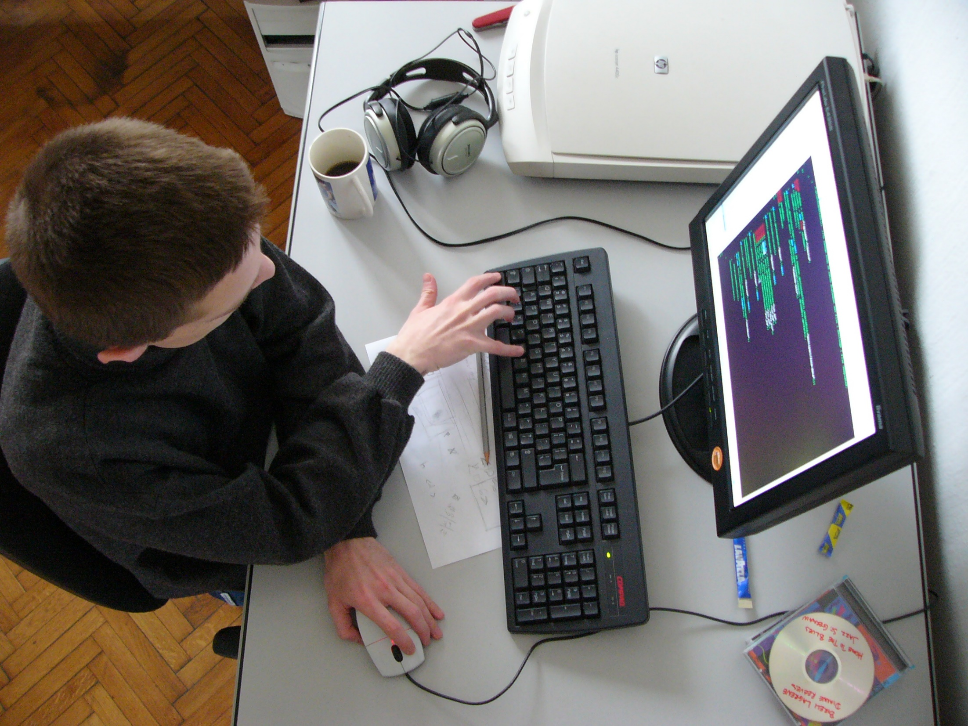
Gracias por vuestro tiempo!

